Slide 1

HUMAN CAPITAL PORTAL
KILANG PERTAMINA BALIKPAPAN
Balikpapan, 27 Maret 2026

Slide 2
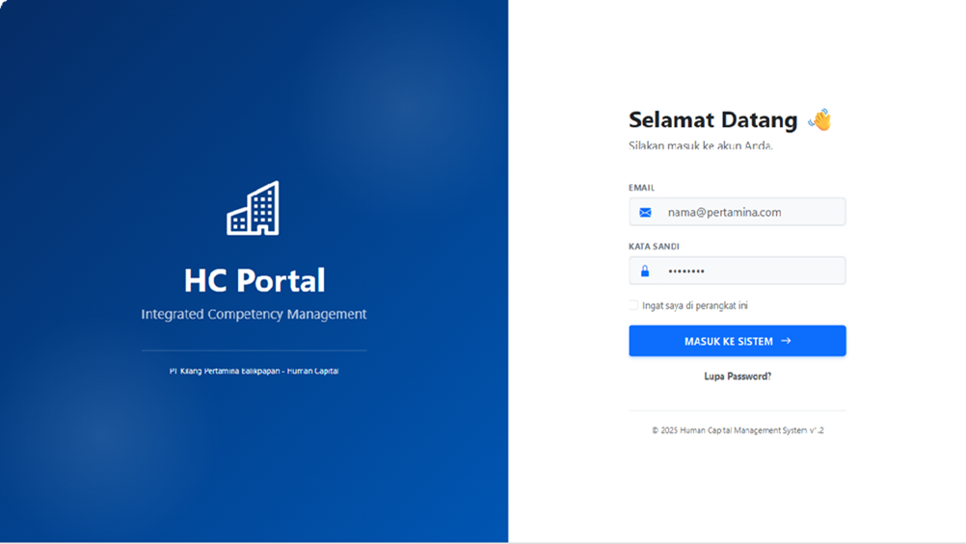

HC PORTAL KPB
sistem informasi berbasis web yang digunakan oleh Tim Human Capital Kilang Pertamina Balikpapan untuk mengelola kompetensi dan pengembangan pekerja
CMP (Competency Management Program)
Pengelolaan assessment/ujian kompetensi,sertifikasi, dan catatan penilaian
CDP (Continuous Development Program)
Pengelolaan coaching, deliverable, IDP(Individual Development Plan), dan sertifikasi kompetensi

Slide 3
Struktur Role Pengguna
Role | Deskripsi | Akses Utama
Admin | Administrator Sistem | Seluruh fitur tanpa terkecuali
HC | Tim Human Capital | Kelola Data, Monitoring, Coaching Review, Sertifikasi
IT | Tim Information Technology | Sama seperti role standar + troubleshooting teknis
Coach | Coach/Supervisor | Coaching Proton, Review Deliverable, Approve/Reject
Pekerja | Coachee | Assessment, IDP, Submit Deliverable, Lihat Progress

Slide 4
Sistem Assessment (CMP)
Jenis | Kategori | Metode Ujian | Penilaian
Assessment OJT | Assessment OJT (perunit, misal: Alkylation, RFCC NHT) | Ujian online (pilihan ganda, berdurasi, timer otomatis) | Otomatis oleh sistem berdasarkan passing grade
Assessment Proton | Assessment Proton (per track: Panelman / Operator) | Tahun 1 & 2: Ujian online Tahun 3: Interview offline | Tahun 1 & 2: Otomatis Tahun 3: Manual oleh HC

Slide 5
ujian kompetensi berbasis soal pilihan ganda yang dikerjakan secara online
Alur Assessment OJT
Admin/HC
Admin/HC
Admin/HC
1
2
3
Buat Assessment
Pilih kategori
“Assessment OJT”
, tentukan durasi, passing grade, tanggal pelaksanaan
Persiapan Data
Buat kategori (Assessment OJT → sub-kategori per unit), atur organisasi & daftar pekerja
Kelola Paket Soal
Buat paket, import soal dari Excel,preview & reshuffle urutan soal
Pekerja
Pekerja
Admin/HC
6
5
4
Kerjakan Ujian
Jawab soal pilihan ganda (auto-save), timer berjalan otomatis
Masukkan Token & Mulai
Buka CMP → Assessment, masukkan token, mulai
ujian
Distribusi Token
Berikan token akses ujian kepada peserta yang ditunjuk

Slide 6
Admin/HC
Sistem
Pekerja
7
8
9
Monitoring Real- Time
Pantau progress peserta, bisa akhiri ujian manual jika perlu
Penilaian Otomatis
Submit → sistem hitung skor → bandingkan passing grade
Hasil & Sertifikat LULUS: unduh sertifikat PDF. TIDAK LULUS: Admin
dapat reset untuk ujian ulang

Slide 7
assessment di-assign ke track tertentu (Panelman/Operator) dan tahun tertentu (Tahun 1, 2, atau 3)
Assessment Proton
Aspek | Tahun 1 | Tahun 2 | Tahun 3
Track | Panelman / Operator | Panelman/ Operator | Panelman / Operator
Metode Ujian | Ujian Online (Pilihan ganda) | Ujian online (pilihan ganda) | Tidak ada ujian online — interview offline tatap muka
Durasi | Ditentukan Admin (Dalam Menit) | Ditentukan Admin (dalam menit) | Tidak ada (durasi = 0)
Paket Soal | Import soal dari Excel | Import soal dari Excel | Tidak perlu paket soal
Penilaian | Otomatis oleh sistem | Otomatis oleh sistem | Manual oleh HC (input hasil interview)
Komponen Interview | Tidak ada | Tidak ada | Penilaian oleh panel juri: 5 aspek (skor 1-5), catatan, keputusan lulus/tidak

Slide 8
Alur Assessment Proton - Tahun 1&2 (Ujian Online)
Admin/HC
Admin/HC
Admin/HC
1
2
3
Kelola Paket Soal
Buat paket, import soal dari Excel, atur durasi & passing grade
Distribusi Token Berikan token kepada pekerja yang di-assign ke track tersebut
Buat Assessment Pilih kategori
“Assessment Proton” , pilih track (misal: Operator - Tahun 1)
Pekerja
Sistem
Pekerja
6
5
4
Hasil & Sertifikat Lihat hasil, unduh sertifikat jika lulus
Penilaian Otomatis
Sistem hitung skor, bandingkan passing grade
Kerjakan Ujian Online Masukkan token → kerjakan soal pilihan ganda → submit

Slide 9
Alur Assessment Proton - Tahun 3 (Interview Offline)
Admin/HC
Panel Juri
Admin/HC
1
2
3
Pelaksanaan Interview
Interview tatap muka secara offline. Panel juri menilai 5 aspek
kompetensi (skor 1–5)
Input Hasil Interview Masukkan: nama juri, skor per aspek, catatan, dokumen pendukung, Keputusan lulus/tidak
Buat Assessment Pilih kategori “Assessment Proton” , pilih track Tahun 3 (misal: Operator - Tahun 3). Tidak perlu durasi & paket soal
Sistem
5
Pekerja
4
Sertifikat
Jika lulus: sertifikat diterbitkan dan dapat diunduh
Lihat Hasil Pekerja melihat hasil interview di halaman Results

Slide 10
Coaching Proton (CDP)
program pengembangan kompetensi yang berlangsung selama 3 tahun
Setiap tahun memiliki track tersendiri dengan deliverable yang berbeda
Track Type | Tahun 1 | Tahun 2 | Tahun 3
Panelman | Panelman – 1 tahun | Panelman – Tahun 2 | Panelman – Tahun 3
Operator | Operator – 1 tahun | Operator – Tahun 2 | Operator – Tahun 3

Slide 11

Setiap track memiliki hierarki kompetensi yang berbeda dan independen
Track (misal: Operator - Tahun 1)
↓
Kompetensi (Level 1) — contoh: "Pengenalan Unit"
↓
Sub-Kompetensi (Level 2) — contoh: "Proses Distilasi"
↓
Deliverable (Level 3) — contoh: "Laporan Observasi Proses"

Slide 12
Aspek
Tahun 1
Tahun 2
Tahun 3
Fokus Kompetensi | Kompetensi dasar & pengenalan unit kerja | Kompetensi lanjutan & pendalaman proses | Kompetensi mahir & penguasaan penuh
Deliverable | Deliverable khusus Tahun 1 (berbeda dari Tahun 2 & 3) | Deliverable khusus Tahun 2 (berbeda dari Tahun 1 & 3) | Deliverable khusus Tahun 3 (berbeda dari Tahun 1 & 2)
Coaching Process | Submit evidence → Coach review → HC review | Submit evidence → Coach review → HC review | Submit evidence → Coach review → HC review + Final Assessment (Interview)
Assessment | Ujian online (pilihan ganda) | Ujian online (pilihan ganda) | Interview offline oleh panel juri (5 aspek, skor 1–5)
Akhir Tahun | Sertifikasi Tahun 1 → lanjut ke Tahun 2 | Sertifikasi Tahun 2 → lanjut ke Tahun 3 | Sertifikasi final → Pekerja dinyatakan kompeten penuh

Slide 13
Coaching Tahun 1 & 2
Admin/HC
Admin/HC
Admin/HC
1
2
3
Upload Guidance
Unggah dokumen panduan belajar per kompetensi
Siapkan Silabus
Buat/import kompetensi & deliverable untuk track Tahun 1 atau Tahun 2
Mapping Coach- Coachee
Assign pasangan coach & coachee ke track tertentu (misal: Operator - Tahun 1)
Coach
Coachee
Coachee
6
5
4
Lihat IDP
Periksa evidence, isi catatan coaching,
approve/reject
Submit Evidence
Kerjakan deliverable, upload bukti (PDF, foto,
dokumen)
Review & Coaching
Buka Plan IDP → lihat deliverable Tahun 1/2 yang
harus dikerjakan

Slide 14
HC
Sistem
HC
7
8
9
Hitung Progress Persentase penyelesaian semua deliverable dalam track
Sertifikasi Semua deliverable selesai → HC Approve Sertifikasi → lanjut ke tahun berikutnya
HC Review review akhir deliverable yang sudah disapprove coach

Slide 15
Coaching Tahun 3
Admin/HC
Admin/HC
Coachee
1
2
3
Mapping ke Track Tahun 3
Assign coachee yang sudah selesai Tahun 2 ke track Tahun 3
Siapkan Silabus
Kompetensi & deliverable level mahir, berbeda dari Tahun 1 & 2
Kerjakan Deliverable Submit evidence untuk deliverable Tahun 3 (proses sama: coach review → HC review)
Admin/HC
6
Panel Juri
5
Deliverable Selesai
4
Input Hasil Interview
Masukkan nama juri, skor aspek, catatan, keputusan lulus/tidak lulus ke sistem
Interview Offline
Panel juri menilai 5 aspek kompetensi (skor 1–5 per aspek), catatan, dokumen pendukung
Eligible untuk Final Assessment Buka Plan IDP → lihat deliverable Tahun 1/2 yang
harus dikerjakan

Slide 16
Sistem
Final
7
8
Sertifikasi Final Persentase penyelesaian semua deliverable dalam track
Penetepan Level Kompetensi review akhir deliverable yang sudah disapprove coach

Slide 17
Program Proton Selama 3 Tahun
1
2
3
Kompetensi Dasar
Deliverable Tahun 1
Coaching & Review Ujian Online
Sertifikasi Tahun 1
Kompetensi Lanjutan
Deliverable Tahun 2 Coaching & Review Ujian Online
Sertifikasi Tahun 2
Kompetensi Mahir
Deliverable Tahun 3
Coaching & Review Interview Online
Sertifikasi Final

Slide 18


